Slide 1
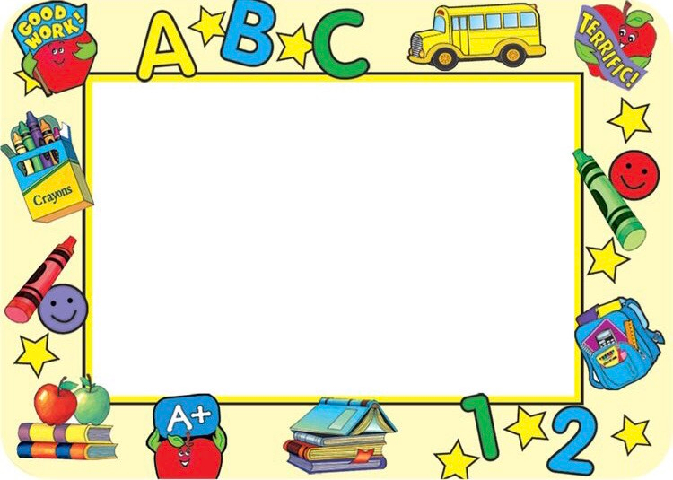
UBND QUẬN LONG BIÊN
TRƯỜNG MẦM NON NGUYỆT QUẾ
LĨNH VỰC PHÁT TRIỂN NHẬN THỨC
LÀM QUEN VỚI TOÁN
Đề tài: “So sánh chiều cao ba đối tượng”
Lứa tuổi : Mẫu giáo lớn 5 - 6 tuổi
Giáo viên: Trần Hải Ngân

Slide 2
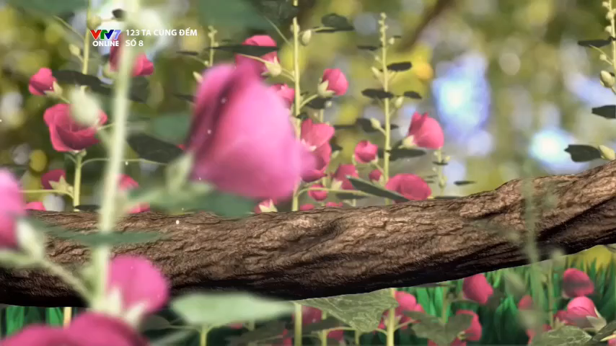
NGUỒN YOUTUBE

Slide 3






Phần 1: Ôn so sánh chiều cao 2 đối tượng

Slide 4



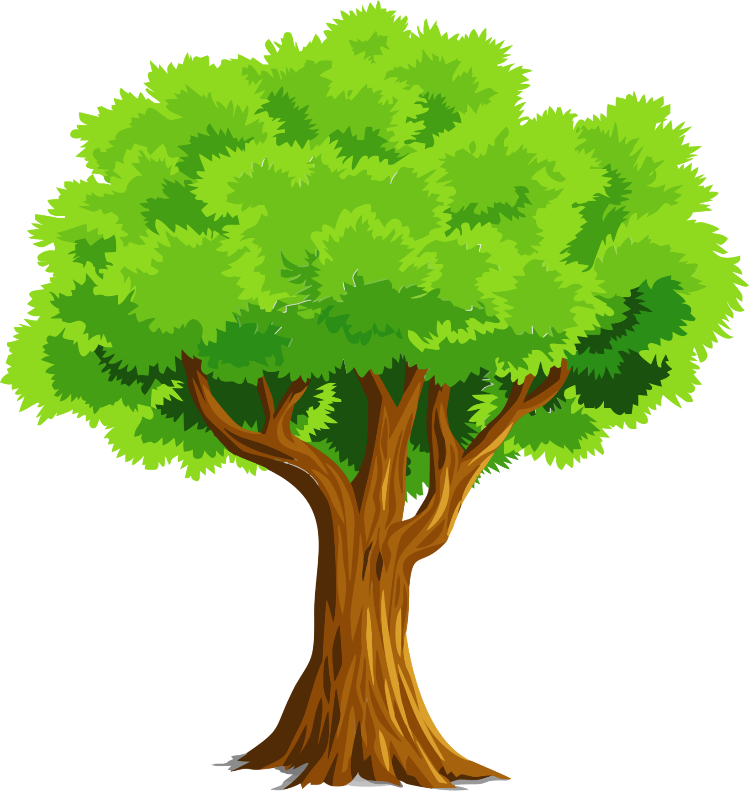
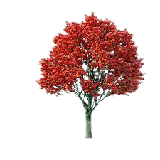

Cao hơn
Thấp hơn

Slide 5



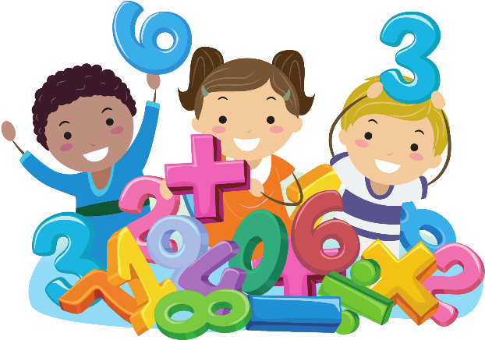


Thấp hơn
cao hơn

Slide 6
Phần 2: So sánh chiều cao 3 đối tượng

Slide 7



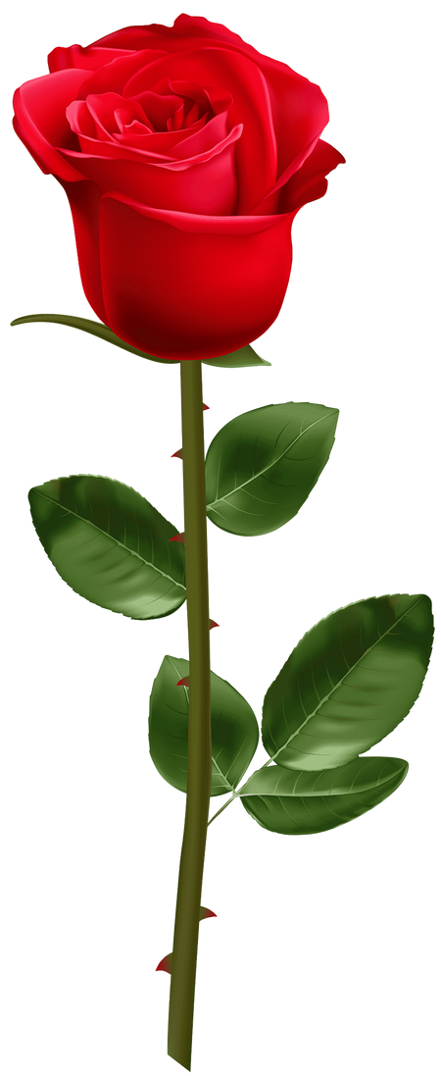





Quy tắc cao dần
Cây hoa đỏ
Cây hoa tím
Cây hoa vàng
Thấp nhất
Cao hơn
Cao nhất

Slide 8
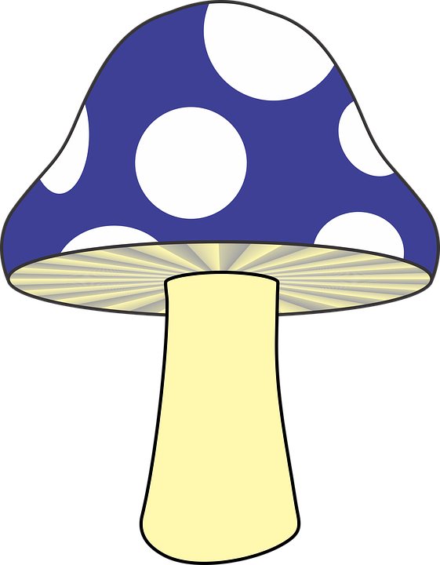

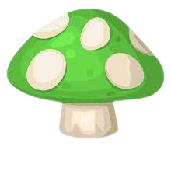

Quy tắc thấp dần
Cao nhất
Thấp hơn
Thấp nhất

Slide 9



Khái quát
Muốn so sánh chiều cao của 3 đối tượng.
Chúng ta phải đặt các đối tượng cạnh nhau trên 1 mặt phẳng,đối tượng cao nhất là đối tượng cao hơn cả 2 đối tượng còn lại.Đối tượng thấp nhất là đối tượng thấp hơn 2 đối tượng còn lại.

Slide 10
Trò chơi
Ai giỏi nhất

Slide 11
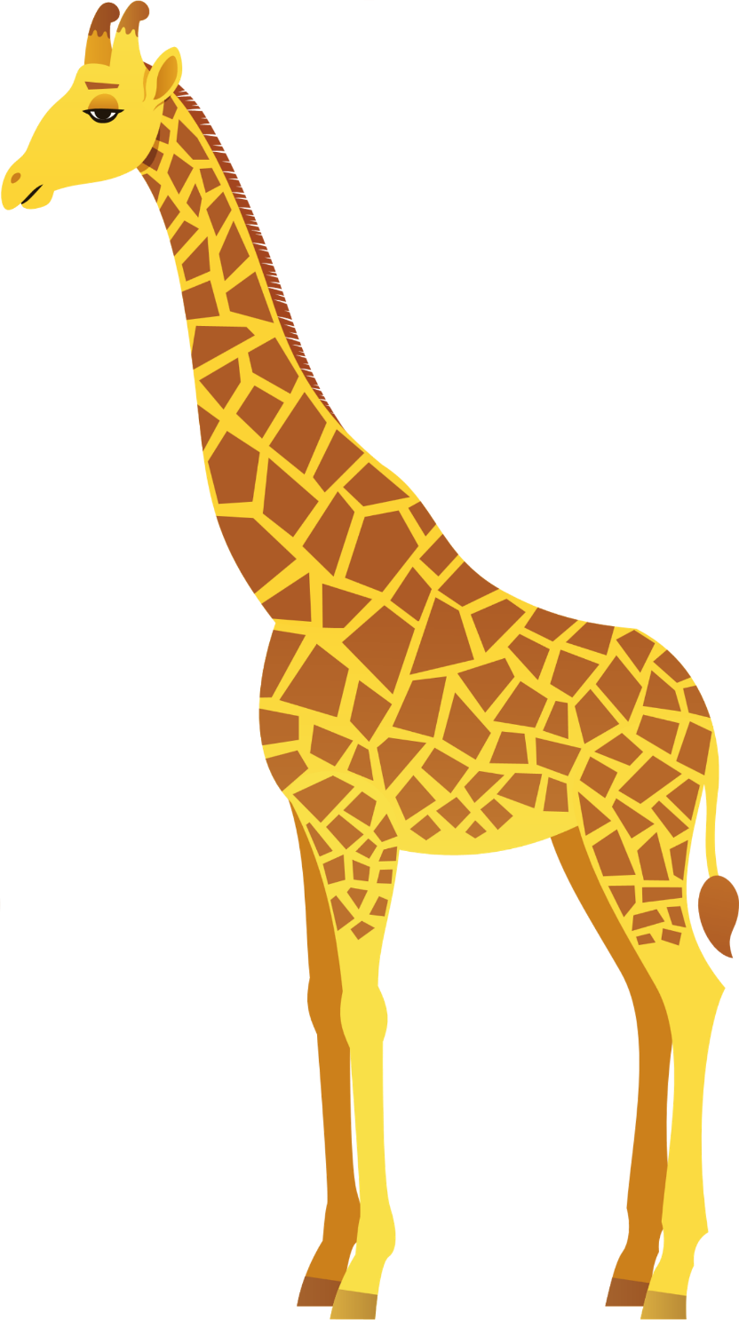
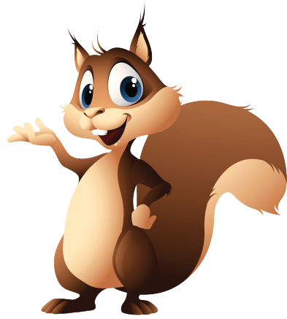

Con hãy sắp xếp theo quy tắc giảm dần
cao nhất
thấp hơn
thấp nhất

Slide 12
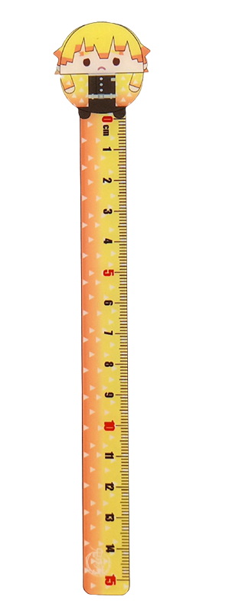


Con hãy sắp xếp theo quy tắc tăng dần
thấp nhất
cao hơn
cao nhất

Slide 13


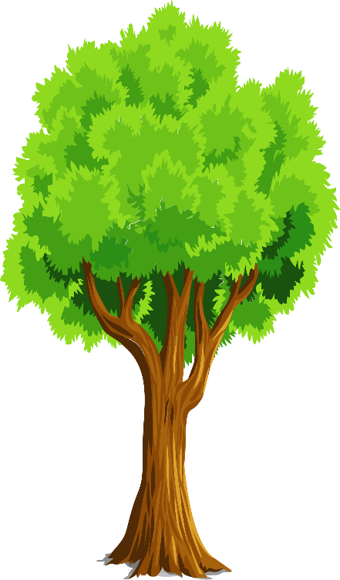
Con hãy chọn số 1 đặt vào cây cao nhất, số 2 đặt cây thấp hơn,
số 3 đặt vào cây thấp nhất
1
2
3
Cao nhất
Thấp hơn
Thấp nhất
1
2
3

Slide 14
Con hãy sắp xếp theo yêu cầu

Slide 15
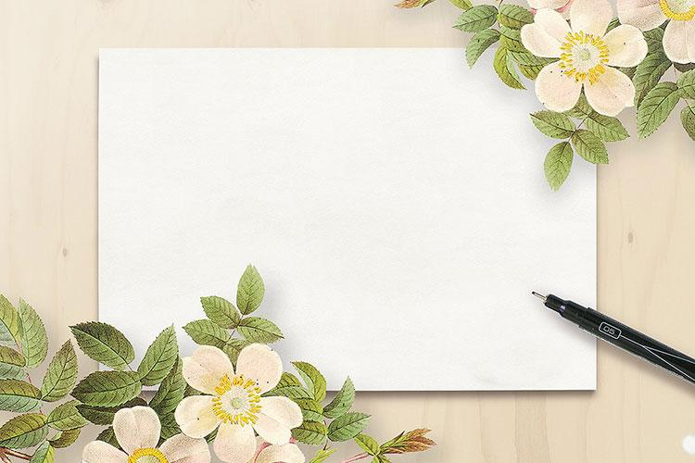
Giờ học đã kết thúc
Cảm ơn các con!
Cô chúc các con luôn chăm ngoan học giỏi.

